Slide 1
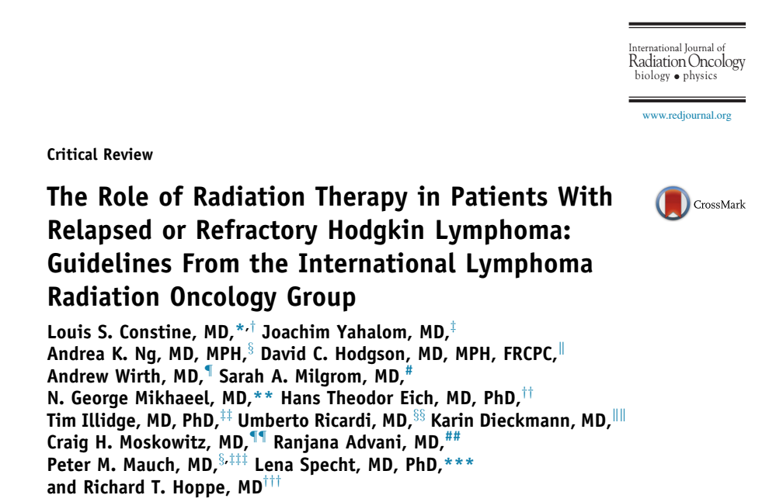

Slide 2
GİRİŞ
HL çoğunlukla tedavi edilebilir bir malignitedir
Standart tedavi yaklaşımları bugüne dek tek RT’ den , kombine tedavi veya tek başına KT olarak değişmiştir.
PET-CT tedavi ve takibin ayrılmaz parçası haline gelmiştir.
EORTC/LYSA/H10 gibi randomize çalışmalarda RT nin uygulanabilirliği değerlendirilmiştir.
Monoklonal antikorlar ve checkpoint inhibitörler gibi yeni yaklaşımlar ile tedavi edilemeyen hastalık oranı oldukça azalmıştır.

Slide 3
GİRİŞ
Erken evrede relaps oranı %5-10 iken ileri evrede bu oran%30-40 lara çıkmaktadır.
Refrakter HL %10 hastada görülebilmektedir.
Relaps hastaların %50 sinde yüksek doz salvaj kemoterapisi ve kök hücre nakli(ASCT) ile kür sağlanabilmektedir.
Özellikle ASCT sonrası dirençli hastalıkta prognoz iç karartıcıdır.
Biyopsi ile kanıtlanmış relaps/refrakter HL da genel yaklaşım hastanın transplantasyon için uygun olup olmadığını değerlendirmektir

Slide 4
GİRİŞ
Yüksek riskli hastalar (erken veya ekstranodal) transplanasyo sonrası Brentüksimab vedotin için değerlendirilebilir.
Bu rehberde amaç radyoterapinin relaps/refrakter hastalıkda doz, volüm ve zamanlamasını dikkate alarak tedavi sürecine integrasyonunu sağlamaktır.

Slide 5
METOD
ILROG yönetim kurulu relaps ve rekürren hastalıkta RT nin kullanımı ile ilgili bir rehber oluşturulması gerektiğini kararlaştırmıştır.
RT nin endike olduğu her senaryo doz, hacim ve tedavi zamanlaması gibi değişkenler dikkate alınarak listelendi.
Tavsiyelerin derlenmesi dağıtıldı ve proje grubunun tüm üyelerinden tavsiyeyi destekleyecek kanıtlar istendi.
Kanıt eksik olduğunda, fikir birliği tavsiyenin temeliydi.

Slide 6
REKRAKTER VE RELAPS HL TANIMI
Refrakter HL, KT±RT sonrası biyopsi kanıtlı rezidüel hastalık
Relaps HL, tedaviye komplet yanıt sonrası biyopsi kanıtlı yeni hastalık, relaps hastalık ilk hastalık bölgesinde veya başka bölgede olabilir.
Relaps tanımı için PET-CT gereklidir. PET-CT de Deauville scoru kullanılmalıdır. Deauville scoru ≥4 relaps için kullanıldı.
Biyopsi salvaj tedaviden önce alınmalıdır.
Primer tedavi sonrası yanıt amaçlı görüntüleme 3. ayda istendiğinden bu aradaki sürede biyopsi kanıtlı hastalık refrakter hastalık kabul edilmiştir.

Slide 7
REKRAKTER VE RELAPS HL TANIMI
RT'nin dahil edilmesine yönelik ILROG rehberleri, hem refrakter hem de relaps HL’da optimal tedavi hacmi, RT dozu ve RT zamanlamasını (pre/post SCT) dikkate alınmasını içermiştir.
RT, SCT'den hemen önce veya sonra kullanıldığında, "peri-transplant RT" olarak adlandırılmış.
Prognostik faktörlerin (örneğin, birincil tedavi ile nükseden hastalık arasındaki süre) değerlendirilmesi de dikkate alınmış.
Nakil için uygun olmayan hastalarda ve nLPHL için RT kullanımı ve uygun endikasyonlarda toplam vücut ışınlamasının (TBI) kullanımı da tartışılmıştır.

Slide 8
RELAPS/REFRAKTER HL HASTALARINDA SALVAJ TEDAVİNİN BİR PARÇASI OLARAK RT
Yüksek doz salvaj KT ve SCT
RT lokal kontrolde güçlü bir tedavi modalitesi
RT’ye sekonder oluşabilecek toksisite dikkate alınacak olursa Relaps / refrakter HL’da yüksek ölüm karar vermede önemlidir.
Yüksek doz KT öncesi sıklıkla lokal relaps veya progresyon gelişen hastalarda RT ile lokal kontrol sadece KT akan hastalara göre daha iyi.

Slide 9
RELAPS/REFRAKTER HL HASTALARINDA SALVAJ TEDAVİNİN BİR PARÇASI OLARAK RT
Primer tedavi sonrası progrese hastalıkta yüksek doz KT±RT +ASCT en etkili tedavi yöntemi (%50 kür oranı)
ASCT sonrası başarı sansını etkileyen faktörler
Remisyon süresi < 12 ay
B semptomları
Ekstranodal hastalık
Bulky hastalık
İleri evre (III-IV)
Anemi
Gen ekspresyon profili
Pre-ASCT PET CT de KT ye tam yanıt ( en önemli )

Slide 11
RELAPS/REFRAKTER HL HASTALARINDA SALVAJ TEDAVİNİN BİR PARÇASI OLARAK RT
Çalışmaların çoğu tedaviye RT eklenmesinin daha iyi PFS ve GS ile sonuçlandığını desteklemiştir.
Bu çalışmalar RT zamanı(pre/post ASCT), volüm ve doz açısından farklılıklar göstermektedir.
Çalışmalardan elde edilen bulgular retrospektif olduğundan ve bu nedenle RT yönünde bias riski olması nedeni ile dikkatlice ele alınmalıdır.

Slide 12
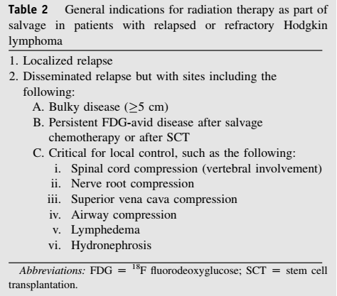
YÜKSEK DOZ KT VE ASCT İÇİ UYGUN OLAN HASTALARDA RT ENDİKASYONLARI VE ZAMANI

Slide 13
YÜKSEK DOZ KT VE ASCT İÇİ UYGUN OLAN HASTALARDA RT ENDİKASYONLARI VE ZAMANI
PRE-SCT RT AVANTAJLARI
1- Tx öncesi maksimal sitoredüksiyon
2- Standart KT sonrası post-KT+RT(daha az volüm) sonra yüksek doz KT+ASCT
3- PRE-SCT RT , POST-SCT RT ve immunoterapinin optimal sıralaması bilinmediğinden SCT sonrası rezidüel hastalığı olan hastalarda bu endişeyi ortadan kaldırır.

Slide 14
YÜKSEK DOZ KT VE ASCT İÇİ UYGUN OLAN HASTALARDA RT ENDİKASYONLARI VE ZAMANI
PRE-SCT RT DEZAVANTAJLARI
1- Tedavi rejiminin başlanmasındaki ılımlı bir gecikme
ışınlanmayan bölgelerde hastalık progresyonuna
neden olabilir ancak bu radyoterapinin amacı
kurtarma veya sitoredüksiyondur. Dolayısıyla gerçek
bir gecikme değildir. Akselere şekilde verilebilir.
2- Peri-tx RT ye sekonder artmış pnömoni, hepatik
sinüzoidal obs. Sendromu, dermatit, mukozit, enterit
(Bu yan etkilerin çoğu modern ISRT ile engellenebilir)

Slide 15
YÜKSEK DOZ KT VE ASCT İÇİ UYGUN OLAN HASTALARDA RT ENDİKASYONLARI VE ZAMANI
POST-SCT RT AVANTAJLARI
1- Tüm sistemik tedavilere yanıt tam anlamıyla görüleceği için RT volümü ve dozu olabildiğince azaltılabilir.
2- hastalık yükü çok az olduğundan uygun dozda RT tüm mikroskobik hastalığı yok edebilir.
POST-SCT RT DEZAVANTAJLARI
1- SCT sonrası iyileşme dönemi uzun süren hastalarda RT nin etkinliği azalabilir.

Slide 16
YÜKSEK DOZ KT VE ASCT İÇİ UYGUN OLAN HASTALARDA RT ENDİKASYONLARI VE ZAMANI
Standart doz KT sonrası-ISRT öncesi veya SCT sonrası PET CT çekilmesi, RT doz ve volümü değiştireceğinden önerilmektedir.
PRE-SCT RT , KT sonrası mümkün en kısa zamanda başlanmalıdır.
Kök hücre toplanması kurtarma RT’sinden önce yapılmalıdır.

Slide 18
RAO DOZ LİMİTLERİ
AKCİĞER(BİLATERAL)
V20<%30
V5 <%55
MEAN<13.5 Gy
KALP
MEAN<20 Gy

Slide 19
RT TEKNİĞİ
IV KONTRASTLI PLANLAMA CT
PET-CT FÜZYONU
BREATH-HOLD TEKNİĞİ

Slide 27
YENİ TEDAVİLER( HEDEFE YÖNEİK AJANLAR VE İMMÜNOTERAPİLER)
Brentüksimab vedotin (BV)
Checkpoint inhibitörleri
Monoklonal antikorlar, aşı, sitokinler
BV ve anti-PD1 chechpoint inh. Hastalık kontrolünde etkililiği henüz net değil.
Ne yazık ki, yeni yaklaşımlara duyulan ilgi, tek bir hastalık bölgesi klinik tabloya hakim olsa bile, RT'yi kurtarma tedavisinin bir bileşeni olarak dahil etme konusunda bir isteksizliğe dönüşebilir.

Slide 28
YENİ TEDAVİLER( HEDEFE YÖNEİK AJANLAR VE İMMÜNOTERAPİLER)
Yeni ajanların ve RT'nin birlikte kullanıldığında toksisitelerine ilişkin endişeler, bu konuyu ele alan verilerin yetersizliği göz önüne alındığında, karar verme sürecinde dikkate alınmalıdır.
Bu durum düşünüldüğünde, RT ve biyolojiklerin eşzamanlı kullanımı tavsiye edilmeyebilir.
Kombine yaklaşımlara pulmoner tolerans tam olarak aydınlatılmamıştır ancak anti-PD1 ve anti- PD-L1 monoklonal antikorların toksisitesi potansiyel olarak ölümcüldür.
RT ve biyolojik ajanların entegre edilmesi için kanıta dayalı öneriler azdır ve check point inhibitörlerinin uygulanmasından önce veya doğrudan sonra RT'nin rolü araştırma aşamasındadır.

Slide 29
SONUÇ
HL’nın kür olması yönündeki çabalar kemoterapi ve RT nin birlikte kullanımını artırmıştır.
Sonuç olarak, relaps/refrakter HL’da biyolojik deneyimleri yeni tedavilere dönüştürme yeteneği, her ikisi için de terapötik açıdan avantaj sağladı.
Son yıllardaki HL daki RT deneyimleri, RT nin lokal kontroldeki etkiliğini kanıtlamıştır.
Primer veya relaps/refrakter HL’da hangi hasta grubunun RT ihtiyacı olduğu belirlenmelidir.
HL tedavisine giderek daha fazla kişiselleştirilmiş yaklaşımlar yaratmaya çalışırken, tedavi yaklaşımlarımızı rasyonel bir şekilde entegre etmemiz gerekiyor.

